Slide 1
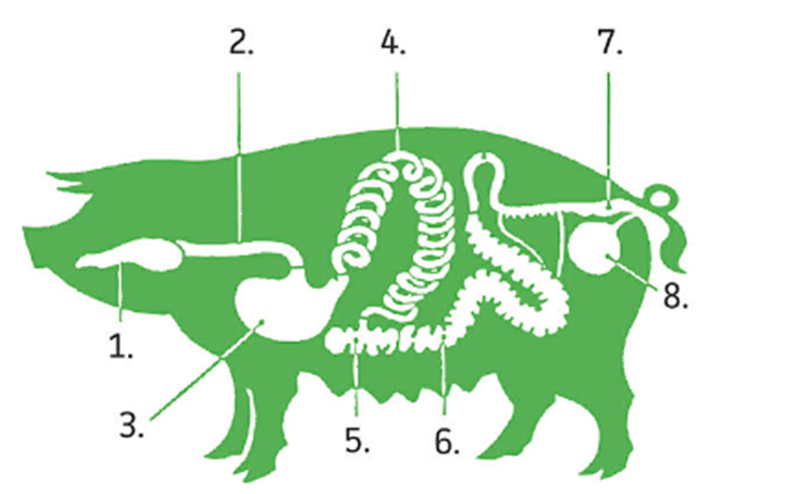
Voeding
Verteringsstelsel varken

Slide 2
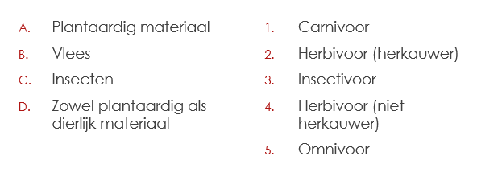
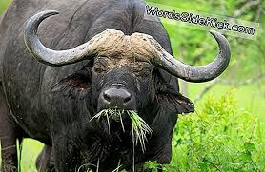
Type voedseleter bepaald manier van verteren
Wat hoort bij wat?
Notes:
Wat is een varken?
Wat is een koe?
Ezelsbruggetje: Zonder tanden boven is Herkauwer en is viermagig

Slide 3
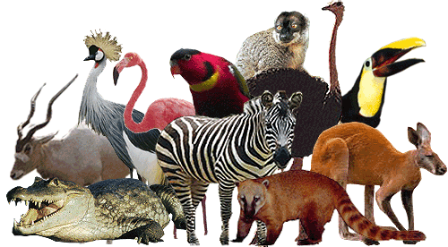
Ezelsbruggetje:
Herbivoor, carnivoor, omnivoor!
Her is van herkauwen dus denk aan een koe. Dus een planten eter
Car denk aan een carbonaatje dus dat is een vleeseter
Omni denk aan een omnibus en dat is een boek met meerdere verhalen dus een van alles wat.

Slide 4
Wat weet je al?
Hoe werkt de spijsvertering van een varken?
Zet in de juiste volgorde:
Dunne darm
Maag
Slokdarm
Dikke darm
Endeldarm
Mondholte
Blinde darm
Blaas
Is deze hetzelfde als die van de mens?

Slide 5
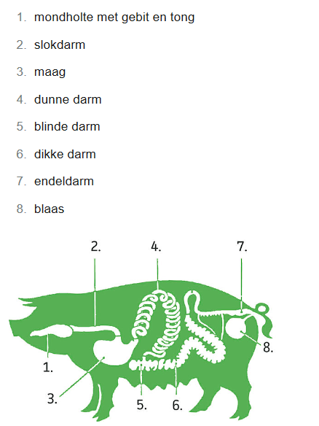
Geef de juiste benaming bij de cijfers.

Slide 6
Spijsverterings
-stelsel
Maag-darm stelsel

Slide 7
Spijsverteringskanaal
Mondholte
Speeksel → enzym amylase

Slide 8
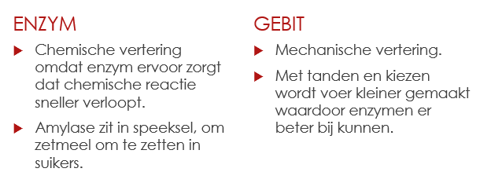
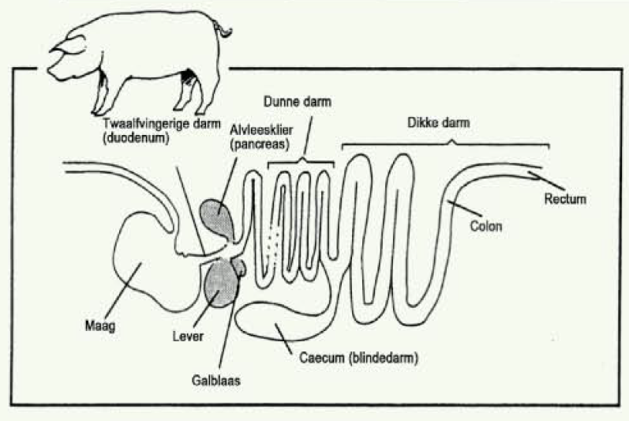
Mondholte
mond
slokdarm

Slide 9
Slokdarm
Voedsel wordt gekneed en speeksel wordt er doorheen gemengd.
Zetmeel
vertering door amylase

Slide 10
Maag
Chemische vertering met enzym pepsine.
Pepsine breekt eiwitten af tot aminozuren
Maag maakt zoutzuur zodat pepsine goed werkt en dat bacteriën gedood worden. pH = 2 à 3
Maagpoort (uitgang van de maag) zorgt ervoor dat er alleen kleine deeltjes uit kunnen.

Slide 11
Alvleesklier
Produceert alvleessap dat wordt afgegeven aan de 12-vingerige darm.
Alvleessap bevat veel enzymen! Pepsine, lipase en amylase
ENZYMEN:
  Pepsine → vertering van aminozuren
  Lipase → vertering van vetten
  Amylase → vertering van koolhydraten tot glucose

Slide 12
Spijsvertering
mond
slokdarm

Slide 13
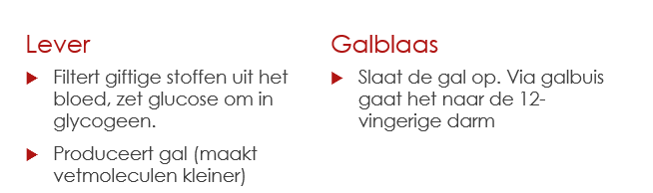
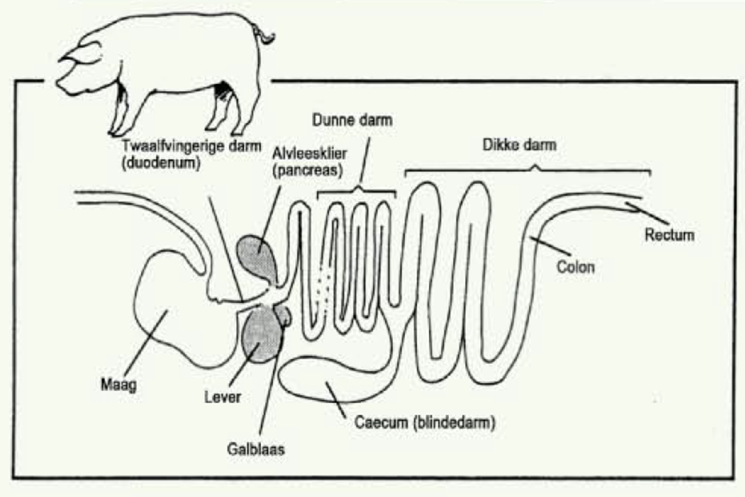
Lever & Galblaas

Slide 14
12-vingerige darm
Eerste deel v.d. dunne darm (is ongeveer 12 vingers lang).
Wordt bicarbonaat toegevoegd om de zure voedselbrij van de maag weer te neutraliseren. (in de maag is pH 2-3, daarna pH 6 of 7)
Door alvleessappen, darmsappen en gal wordt de vertering van vetten, eiwitten en koolhydraten voortgezet.

Slide 15
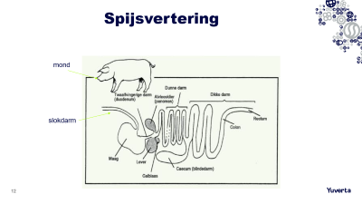
Dunne darm
Dunne darm
Brokken voedsel afgebroken tot voedingsstoffen. Darmwand laat voedingsstoffen door naar het lichaam.
Dunne darm is heel lang! Hier vermengen enzymen en voedsel zich goed
Voedingsstoffen (glucose, aminozuren, vetzuren) worden opgenomen in het bloed.
Darmsap wordt toegevoegd om de overgebleven voedingsstoffen te verteren. In het darmsap zitten amylase, lipase en pepsine

Slide 16
Dikke darm & Blinde darm
Blinde darm
Bij de mens geen functie, kan ontstoken raken.
Bij planteneters worden harde celwanden verteert
Dikke darm
Afbraak rc tot vetzuren. Deze worden opgenomen in bloed.
Water uit voer gehaald (resorptie)
Endeldarm, laatste stuk → vorming mest.

Slide 17
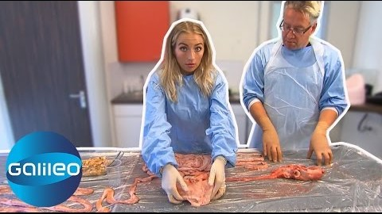
Samenvattende video
Notes:
Zo werkt de spijsvertering in jouw lichaam - GALILEO – YouTube
https://www.youtube.com/watch?v=XoB4UClaaaQ

Slide 18
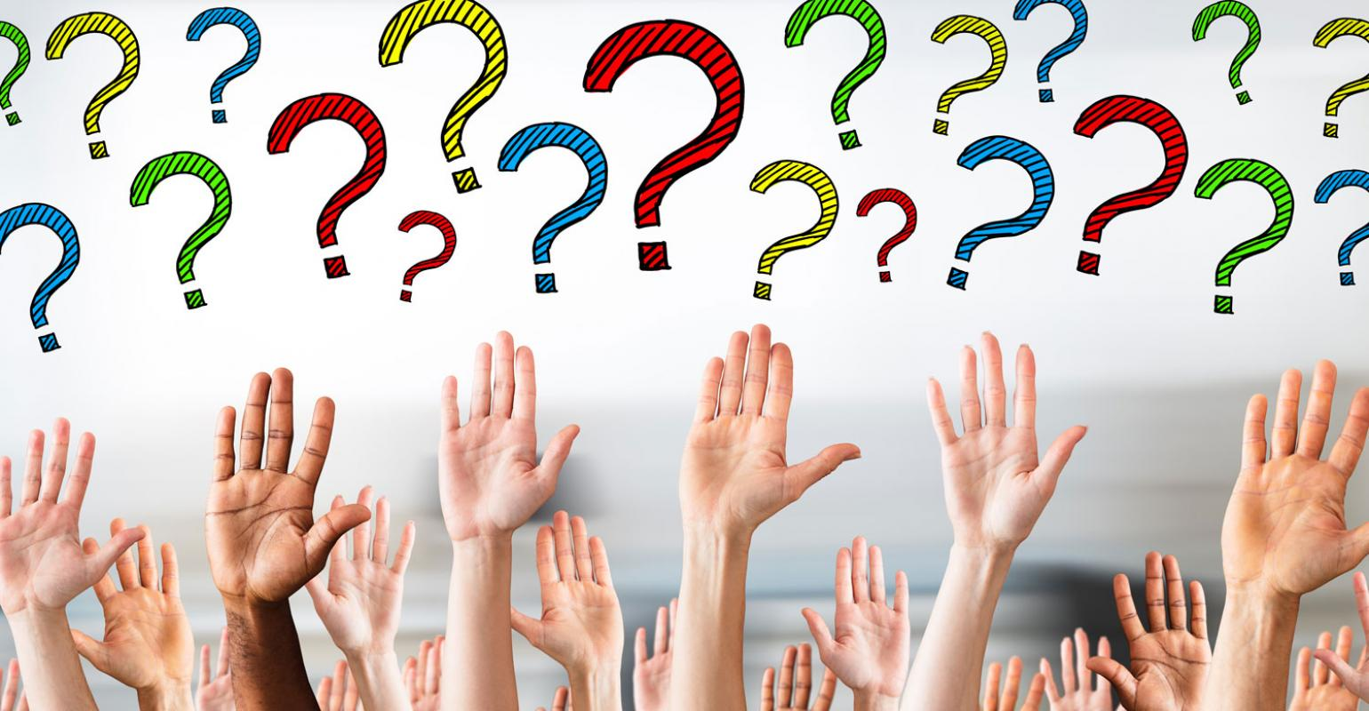
Vragen?

Slide 19
Huiswerk
Maken vragen over spijsvertering Varken
Zie Hoofdstuk 10 WikiWijs Voeding

Slide 20
Voorkennis werkvorm
Vorm 2-tallen
Neem per 2-tal een A3 papier.
Kies een van de volgende onderwerpen:
- mondholte - galblaas
- slokdarm - 12-vingerige darm
- maag - dunne darm
- alvleesklier - dikke darm
- lever - blinde darm
- blaas

Slide 21
Vervolg werkvorm
Teken op het blad hoe jouw onderwerp eruit ziet.
Schrijf op wat je weet over je onderwerp. Denk aan;
- functies
- enzymen
- krachten
- samenwerking met andere organen?
- wat wordt er verteerd?
Hang deze onderdelen klassikaal in de juiste volgorde. En bespreek deze in de juiste volgorde.

